Slide 1
Супер Скрабъл
Георги Кирилов и Денис Цветков

Slide 2
Скрабъл на български онлайн?

Slide 3
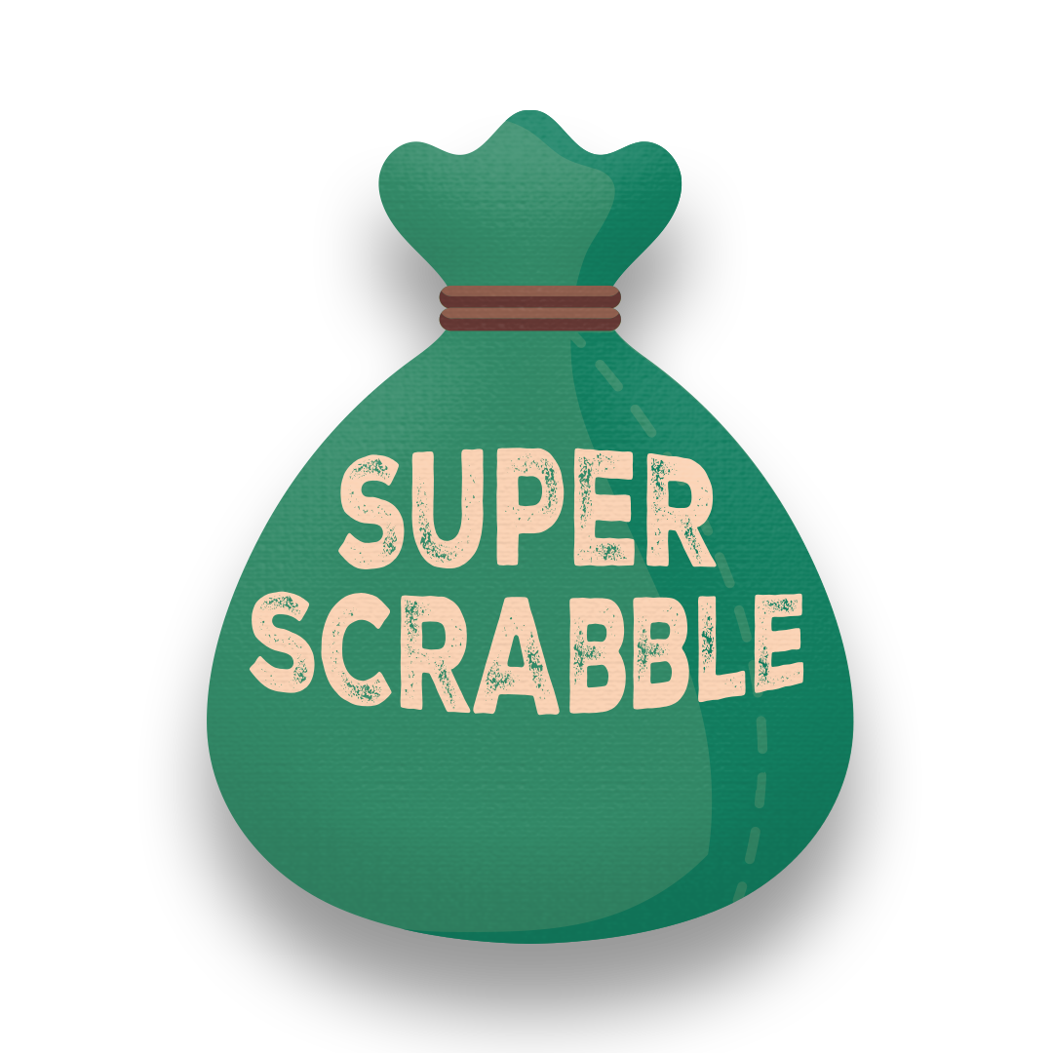

Slide 4
Същност
игра на думи (най-популярната)
до 4 играчи
7 плочици
да събереш възможно най-много точки

Slide 5
Речник

Slide 6
Няма български онлайн речник

Slide 7
Web Scraper

Slide 8
Над 850 000 словоформи на бълг. думи

Slide 9
Шрифт

Slide 10
Adys

Slide 11
Модове
Класически
Дуел
Приятелска игра
Шах-Скрабъл

Slide 12
Използвани технологии

Slide 13





Slide 14
Real time comm - SignalR

Slide 15
SignalR

Slide 16
Демо
Notes:
Да кажем, че е на 2 езика

Slide 17
Бъдещи идеи

Slide 18
Въпроси, препоръки и коментари...

